Slide 1
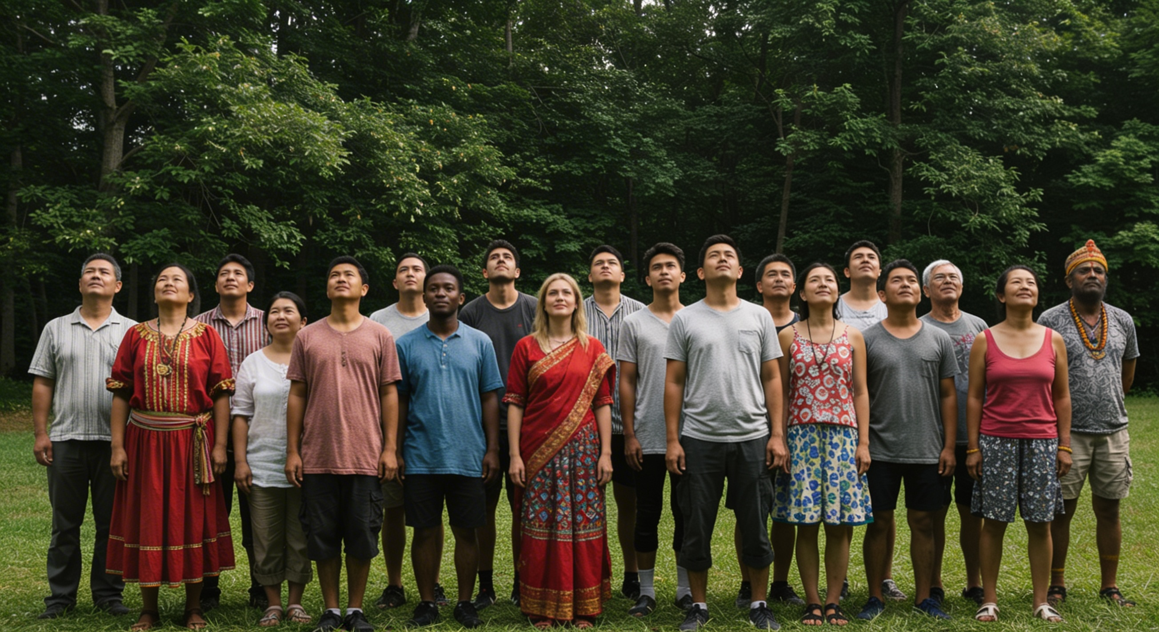
CHUNG’ E DWACH NYASAYE E YORE DUTO
Lesson 13 mar Mach 28, 2026

Slide 2




“Kendo gouru ni Nyasaye erokamano, kata gima nade ema timore, nikech mano e gima Nyasaye drwaro ni mondo utim kaka jo-Kristo”
1 Jo-Thesalonika 5:18

Slide 3

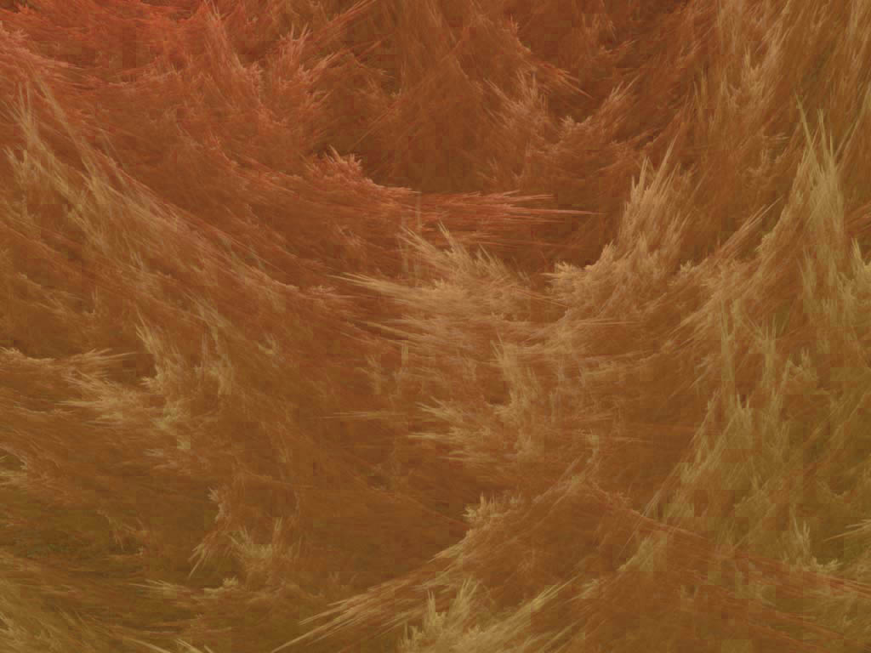
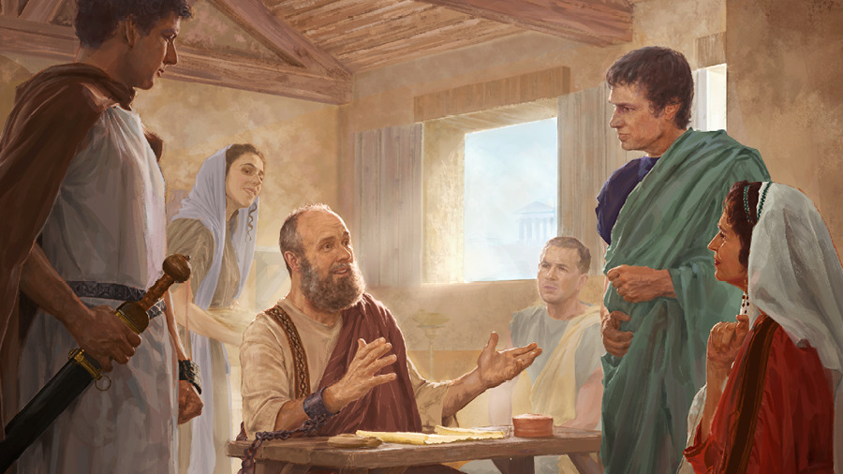
Paulo ne otiyo gi ji mopogore opogore, kendo ne oyango tich ma ne otim gi jogo mane ochiwore gi chunygi duto mondo orit kendo ojiw kanisni
Joote
Tukiko kod Onesimo (Jo-Kolosai 4:7-9)
Jogo ma oter nyangu
Aristarko, Mariko, gi Yesu (Jo-Kolosai 4:10-11)
Japuonj
Epafra (Jo-Kolosai 4:12-13)
Jo-Moher kod jo-piny
Luka kod Dema (Jo-Kolosai 4:14)
Jotend kanisa
Numfa kod Arkipo (Jo-Kolosai 4:16-18)
E giko mar barupe mane ondiko ne jo-Kolosai, Paulo ooro mos kowuok kuom jogo mane tiyo kode, kendo moso owete ma jo-Kolosai mane nigi yie.
Bende, omede gombo maduong’ ma Epafra: “ mondo mi uchung’ motegno ka jo-Kristo maradier, kuketo chyuny kuom timo gik moko duto ma Nyasaye dwaro” (Kol. 4:12).

Slide 4

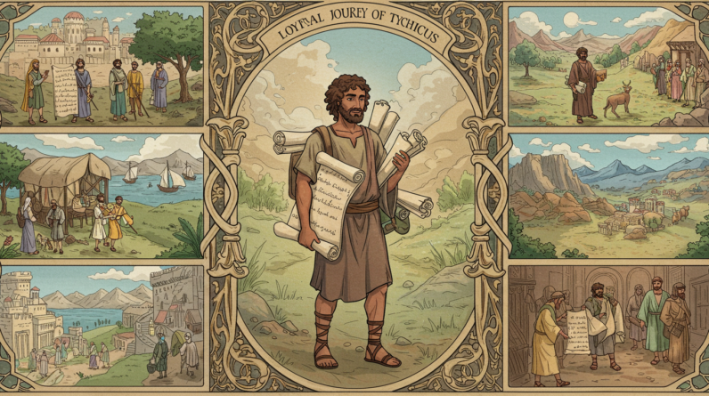
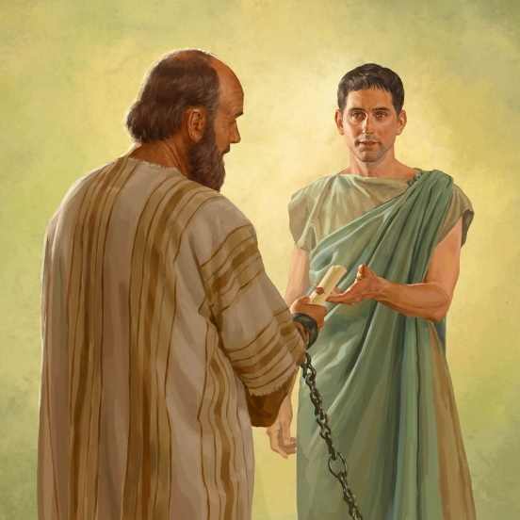

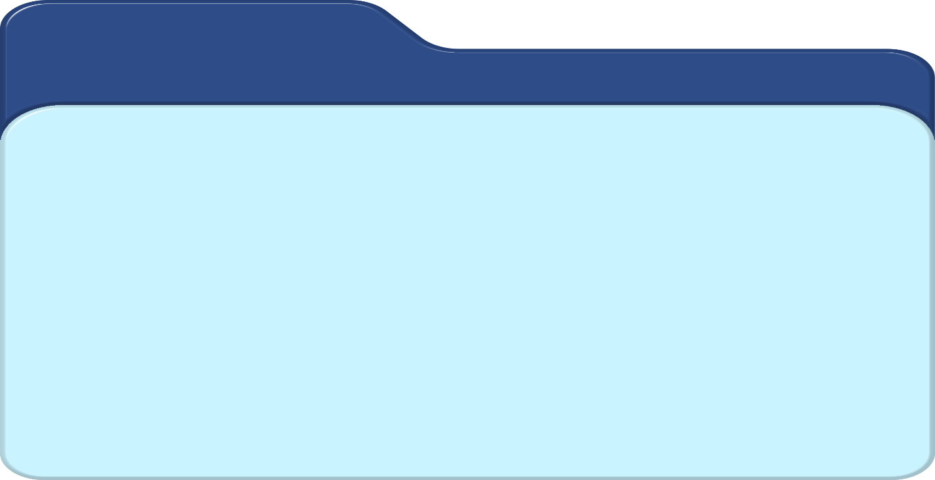
JOOTE
“Owadwa Tukiko, ma jatich maradier, kendo ma misumba wadwa kuom tich Ruoth, biro nyisou weche duto ma kuoma […] Aore gi Onesimo, owadwa maradier kendo mwahero, ma jathuru. Gibiro nyisou gik moko duto matimore ka.” (Jo-Kolosai 4:7, 9)
Kaachiel gi lando injili e bombe madongo, Paulo nondiko barupe mondo osik gi tudruok kod kanisni, kata mondo ojiw joma ne ok ong’eyo maber.
Barupegi ne ooro kokalo kuom owete moher kendo ma nigi yie (Kol. 4:7-9).
TUKIKO
E wuodh Paulo mar adek mar ka olendo, ne odhi kode mondo giter chiwo Jerusalem (Joote 20:4). Ne okonyo Paulo e Rumi kendo ne otero barupe ne jo-Efeso kod jo-Kolosai (Efes. 6:21; Kol 4:7). Kane ogony Paulo, ne nyalo nyalo bedo ni ne okawo kar Tito e dal Krete (Tito 3:12). E kinde twech Paulo mogik, ne oore Efeso mondo odhi ojiw tich kanyo (2 Tim. 4:12).
ONESIMO
Misumba mane oringo oa kuom ruodhe, Filemon. Ne olokore e kinde twech Paulo mokwongo e piny Rumi. Paulo noore mondo odogi ir ruodhe gi barua mane oting’o weche moa e chunye, ka osayo Filemon mondo orwak Onesimo gi hera mar Jokristo (Filem. 1:10). Kaachiel gi Tukiko, ne otero barua ni jo-Kolosai Kol. 4:9).

Slide 5

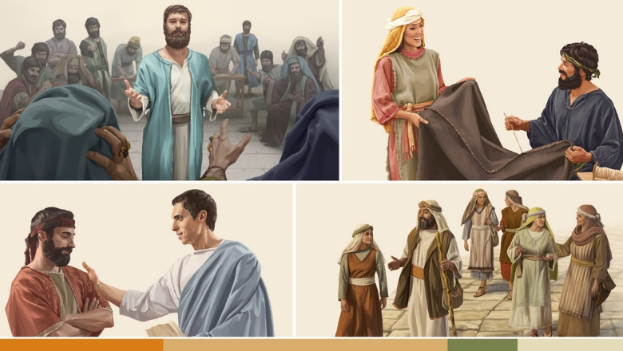
JOMA OTER NYANGU
“…Ji adekgo e jo-Yahudi kende moyie kuom Kristo, ma atiyogo ni Loch Nyasaye, kendo gisekonya ahinya (Jo-Kolosai 4:11)
Paulo notemo matek muko ohinga mane opogo Kanisa. Joma ne tiyo kode ne wuok kuonde duto, kendo ma ne e alwora mopogore opogore. Jo-Yahudi kod Ogendini, jo-Asia kod jo-Ulaya ne tiyo kanyachiel e winjruok.
Dwaro mare ne en tudruok mar kanisa ma tiyo mondo ochopi e gol achiel: lendo injili.
ARISTARKO
Ne en ja-Thesalonika (Joote 27:2). Ne oyudore e kama liet kinde mane koko otomore e Efeso (Joote 19:29 ). Ne odhi gi Paulo mondo oter chiwo Jerusalem (Joote 20:4). Ne otweye gi Paulo e piny Rumi, kendo nooro mos ne jo-Kolosai kod Filemon (Kol. 4:10; Filem. 1:24).
MARIKO
Nyathi omin Barnaba, jawuodh Paulo mokwongo, noringo moweyogi ka gin e piny Pamfilia, kendo Paulo nodagi dhi kode e wuodhe mar ariyo (Joote 15:37-38). Ne odhi gi nergi kendo ne obedo jalendo ma konyo Paulo maber (Joote 15:39; 2 Timotheo 4:11). Petro ne okawe kaka wuode (1 Petro 5:13). En e ma ne ondiko Injili mar Mariko.
Gima wang’eyo kuome en mana ni ne en ja-Yahudi, kendo ne ong’ere gi nying mar “Justo” (Kol. 4:11).
YESU

Slide 6

JAPUONJ
“Epafra ma bende jathuru, kendo ma misumba Yesu Kristo, bende ooronu mos. Pile olemonu matek, kokwayo Nyasaye mondo mi uchung’ motegno ka jo-Kristo maradier, kuketo chunyu kuom timo gik moko duto ma Nyasaye dwaro.” (Jo-Kolosai 4:12)
Epafra nokonyo e lando injili Kolosai, Hieropoli, kod Laodikia, kanise mane ohero ahinya (Kol. 4:13). Kaachiel gi mos mar Epafras, Paulo bende oriwo gik ma okwayo ni jo-Kolosai (Kol. 4:12):
Ne opuonjo kanisa ma ne ni Kolosai, kendo ne omiyo ji mang’eny ong’eyo injili (Kol. 1:7). Paulo omiye nyinge adek: “misumba wadwa;” “misumba Yesu Kristo;” kod “motuewago nikech Kristo Yesu” (Kol. 1:7; 4:12; Filem. 1:23)
EPAFRA
Chung’ motegno
Nyaka gibed ma ok ging’ingni, ahinya ne wuond mariek mag jasigu
(Efes. 6:11)
Ja-Kristo maradier
Bedo malong’o ma kamano yudore kokalo kuom hera ma ok ng’ire owuon (Math. 5:44, 48), kata obedo ni kinde duto ng’ato dongo e iye
(Fil. 3:12)
Beduru gi adiera chutho
Mondo opong’wa gi gik moko duto ma wanyalo yudo kuom Nyasaye

Slide 7

JO-MOHER KOD JO-PINY
“Luka ma jathiethwa mwahero, kod Dema, jomosou” (Jo-Kolosai 4:14)
LUKA
DEMA
Ne en ng’at ma ne tiyo kanyakla gi Paulo e kinde mane otweye mokwongo e piny Rumi (Filem. 1:24). Kata kamano, e kinde mane otweye mogik, noringo oweyo Paulo, “nikech ohero pinyni”
Ondiko Injili mar Luka kod Tich Joote, okawe kaka jandik weche mag ngima Paulo (Luka 1:1-4; Tich Joote 1:1). Jathieth kuom tich, Paulo luonge ni "jahera." Ne odak gi Paulo nyaka e thone (2 Tim. 4:11).
(2 Tim. 4:10)
Ka dine wuoo kuome mana e Jo-Kolosai 4:14, kende dine Dema osiko kaka ng’at moyie ma tiyo kanyakla gi Paulo.
Pogruok mane nitie e kind Luka kod Dema ne oneno maler bang’ kinde moko. Luka ne oher nikech tije, to Dema ne ohero piny kendo nojwang’o Paulo.
Luka nochung’ motegno e geno mare mar Biro mar Ariyo kod Piny Manyien. Dema ne ohero duong’ mar pinyni moloyo duong’ mabiro.
Ne oweyo hero Yesu kendo ne ochiwo chunye ne piny (1 Johana 2:15).

Slide 8

JOTEND KANISA
“Mosnwauru owete man Laodikia, kendo mosnwauru Numfa kod kanyakla mar jo-Kristo ma lemo e ode” (JoKolosai 4:15)
Gima wang’eyo kende kuom Numfa en ni ne otelo ne kanisa moro e dala mar Laodikia. Ok wang’eyo kata ka ne en dichuo kata dhako, nikech ndiko moko wacho ni: “od dichuo,” moko “odgi,” to moko -- thothgi -- “od dhako.”
Wuod Filemon, mane en ja Kolosai, notiyo gi Paulo e kinde moro (Filem. 1:1-2). Paulo okwaye mondo odhi nyime gi tij lando injili (kaka dikon, pasta, kata jakwadh kanisa ma Kolosai).
NUMFA
ARKIPO
Paulo kwayo jo-Kolosai mondo osom barupe ne jo- Laodikia, kendo gin bende gisom barua mane ondiko ne jo-Laodikia (Kol. 4:16).
Kuom mano, oluongo nying jotelo ariyo madongo mag kanisegi: Numfa [mar Laodikia] kod Arkipo [mar Kolosai]
(Kol. 4:15, 17).
Ok wang’eyo wach ma Paulo nooro ne jo- Laodikia, kata obedo ni wang’eyo wach ma jaote Johana nondiko nigi bang’ higni 30 (Fweny 3:14-22).

Slide 9

“Tich ne Nyasaye dwaro ni ng’ato ochiw ngimane duto—chuny, paro, rieko, kod teko. Ka ok wang’wony e gimoro, nyaka wachiwre ni Nyasaye, mondo wabed gi kido mar ng’at ma ni e polo kar bedo gi kido mar ng’at ma ni e piny. Nyaka bedie paro mapiyo mar ng’eyo, mondo paro obed ka ochiewo chuth ne tich ma onego otim ne joma nigi rang’iny mopogore opogore, ma malo kod ma piny, joma omewo kod joma odhier, joma osomo kod joma onge ng’eyo. Onego wanyis ng’wono ma Jakwath maduong’ nyiso ka ochoko nyirombe e bade kendo orito rombe mage maber mondo kik giyud hinyruok, kendo oterogi e yore ma nigi arita. Jolup Kristo onego onyis ng’wono kod kech mare, kendo nyaka ginyis bende gombo mare maduong’ mar chiwo adiera ma kelo ngima mosiko ne ng’at ma orwakogi .”
EGW (Christ Triumphant, February 9)

